Slide 1
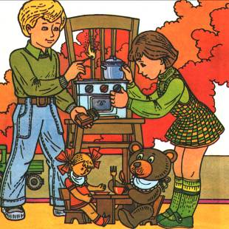
МДОУ «Некоузский детский сад общеразвивающего вида №2»
Отчёт о проведении месячника по пожарной безопасности
Подготовила воспитатель д/с №2 Разоренова В.Б.
Ярославская область с.Новый Некоуз 2015г.

Slide 2
Цель работы: сформировать у детей осознанное и ответственное отношение к выполнению правил пожарной безопасности. Научить знаниям, умениям и навыкам, которые необходимы для применения в чрезвычайных ситуациях. Задачи: - объединить знания детей об электрических приборах, используемых в быту
( назначение, правила пользования); - обобщать знания о причинах возникновения пожаров; объяснить, чем опасен огонь; привести примеры последствий детских шалостей, познакомить с легковоспламеняющимися материалами; - учить с правилам поведения при пожаре; - научить набирать телефонный номер пожарной службы; обучить навыкам общения с дежурным пожарной части в чрезвычайной ситуации, называть информацию о себе ( фамилия, имя, домашний адрес); - знакомить с профессией пожарного и техникой, помогающей тушить пожар; воспитывать уважение к труду пожарных; - рассказать детям, какой огонь - друг и огонь - враг ;
- проверять знания о причинах пожара; - развивать умение видеть причину и опасность пожара, осознанно и ответственно относиться к выполнению правил пожарной безопасности ; - создать условия для получения знаний и практических навыков, которые помогут преодолеть трудности в случае возникновения опасных ситуаций.

Slide 3
Актуальность
Культура безопасности жизнедеятельности должна прививаться человеку с раннего детства. Поэтому занятия по изучению основ пожарной безопасности должны начинаться с детского сада.
В целях формирования у воспитанников осознанного и ответственного отношения к выполнению правил пожарной безопасности педагоги использовали разнообразные формы работы.
Проведены следующие мероприятия:

Slide 4
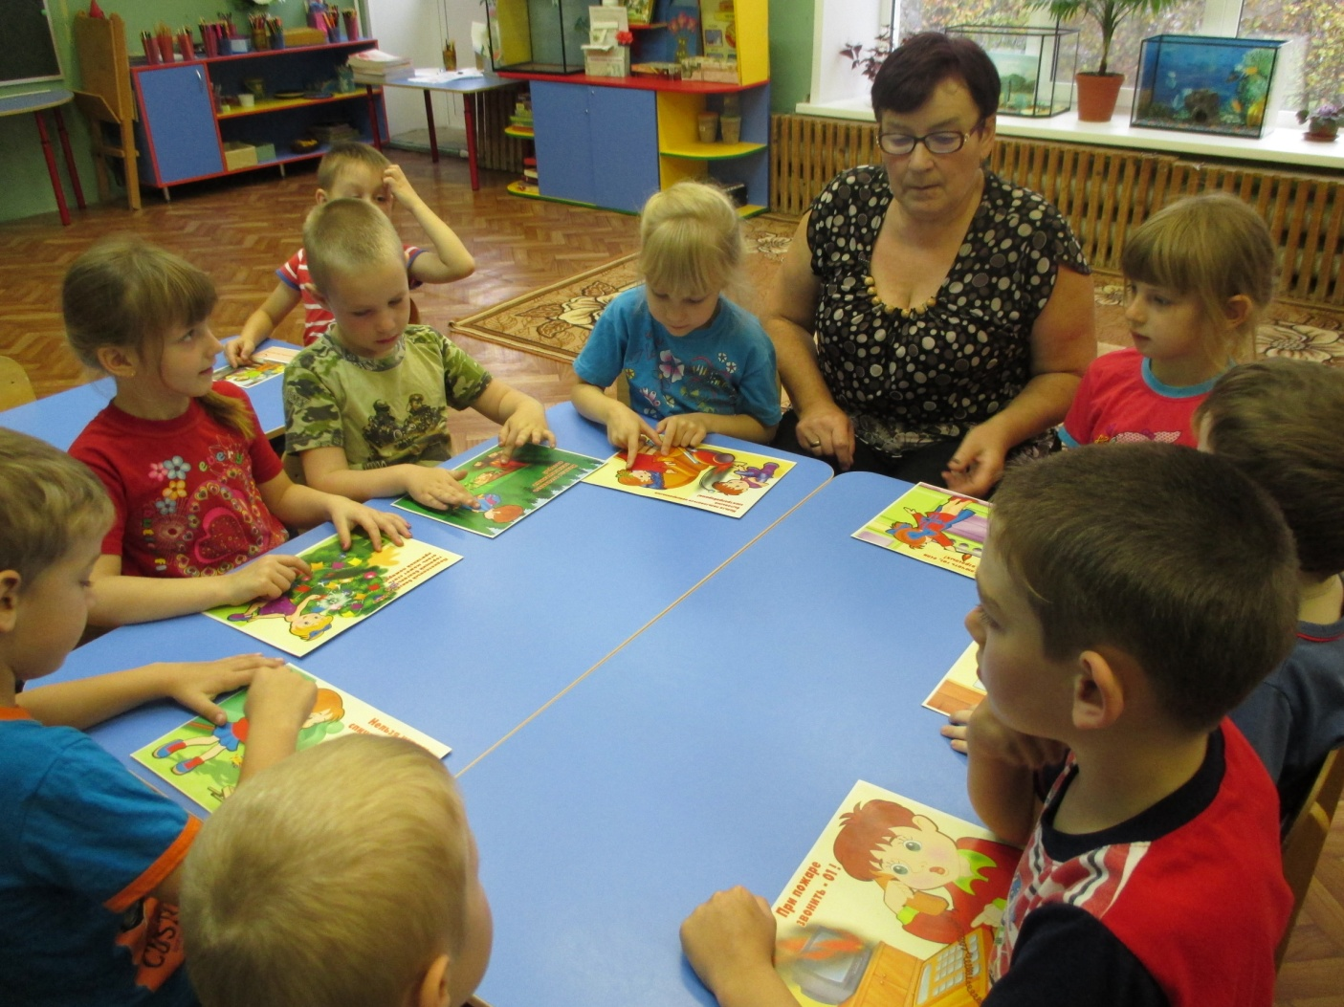
Совместная деятельность:
«Важная профессия – пожарный»

Slide 5
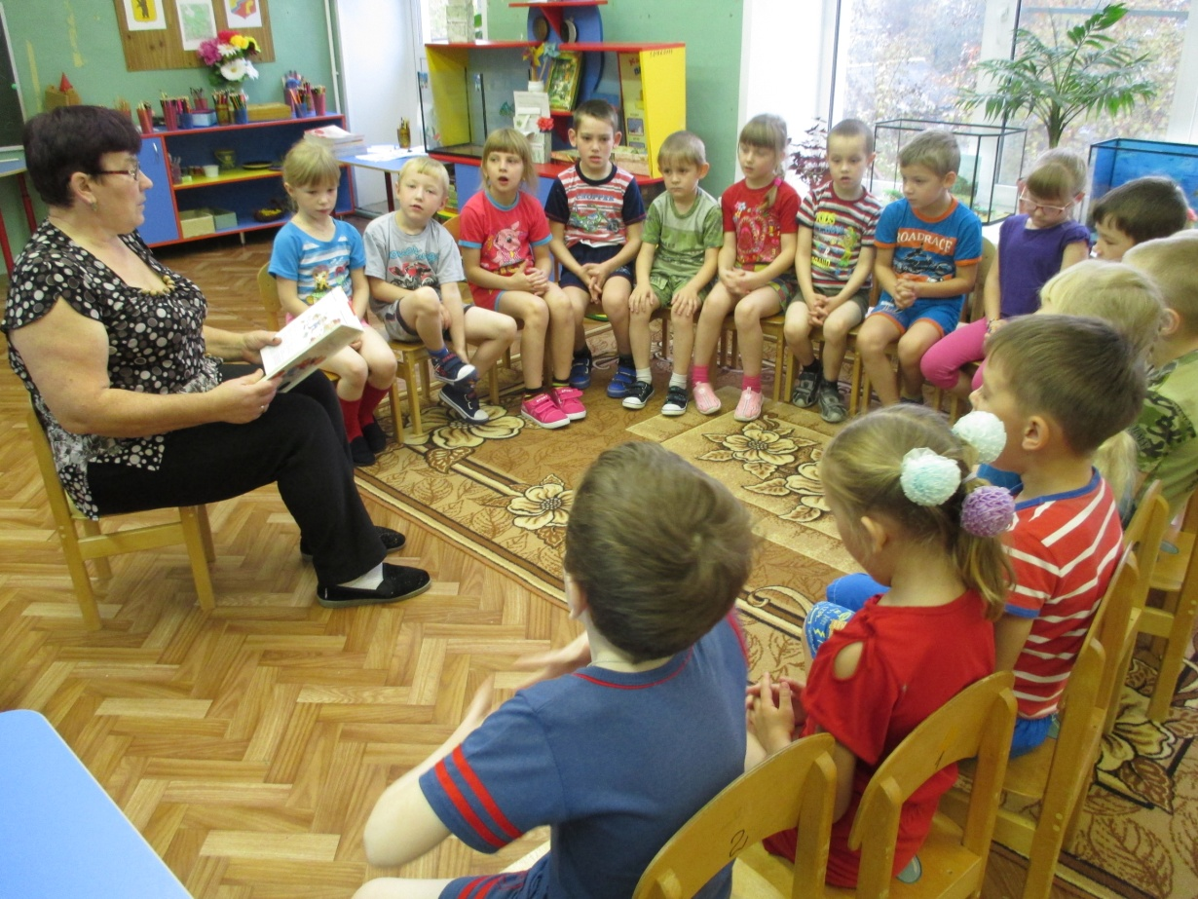
Чтение художественной литературы:
С.Я. Маршак
«Рассказ о неизвестном герое»

Slide 6
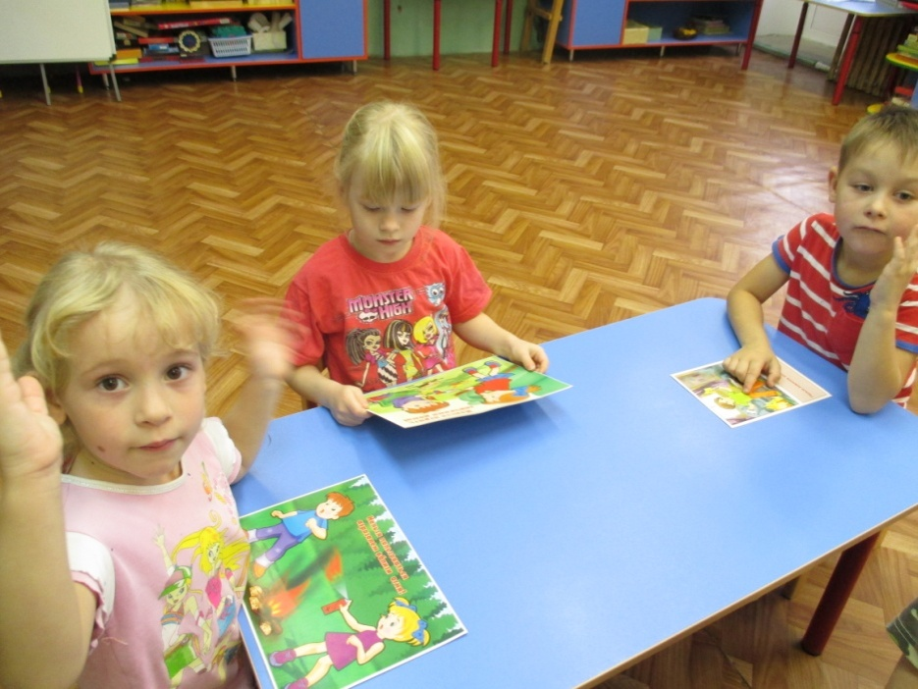
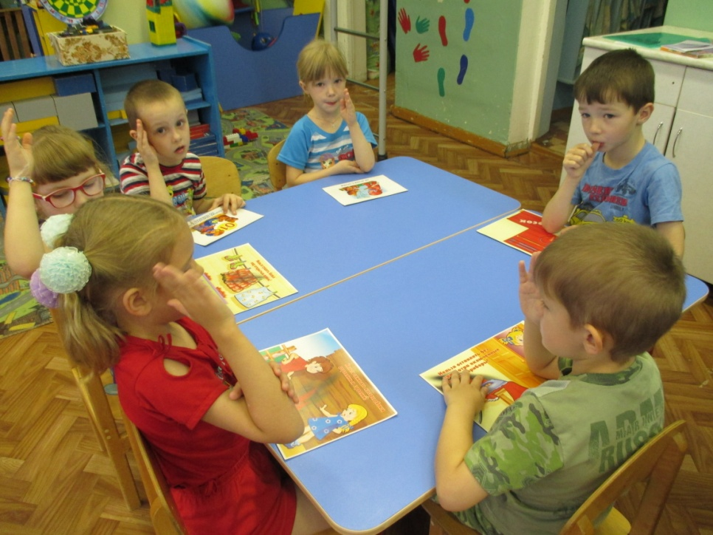
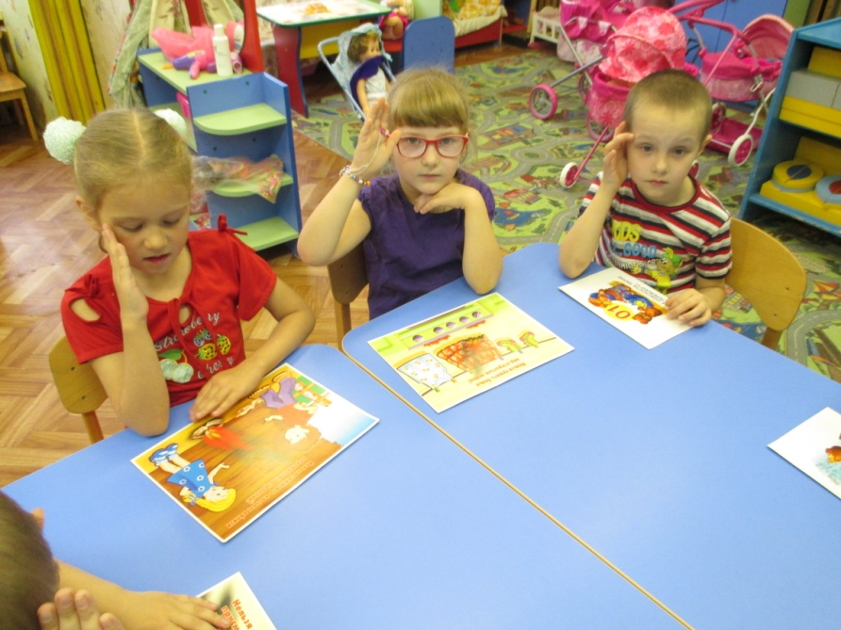
Составление рассказа по сюжетным картинкам:
«Огонь – добрый и огонь – злой!»

Slide 7
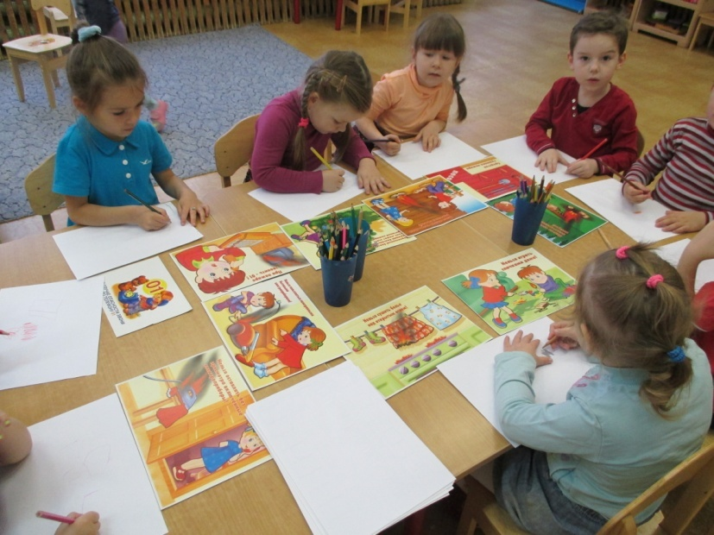
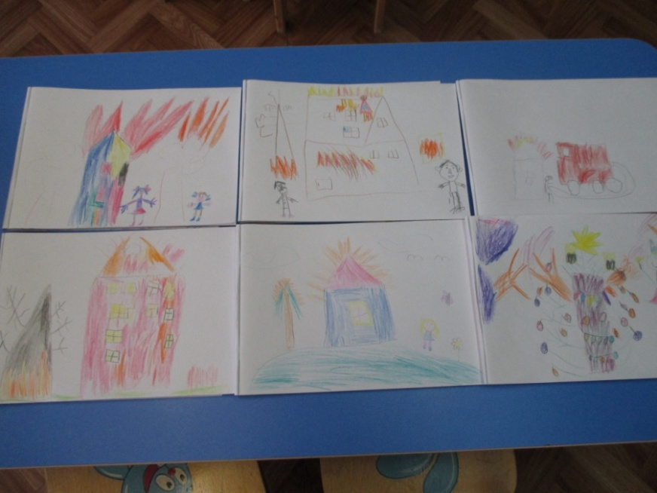
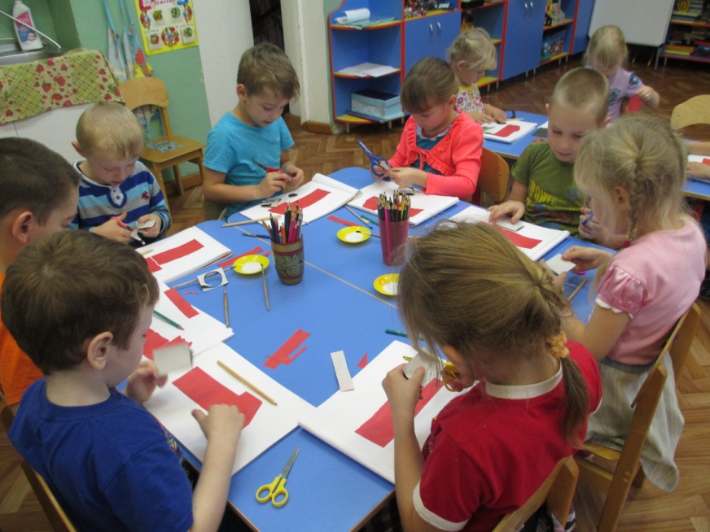
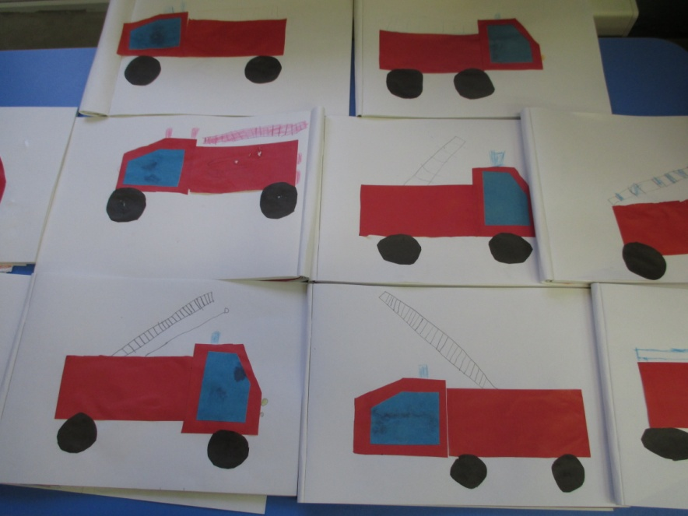
Рисование «Пожар в доме»

Slide 8
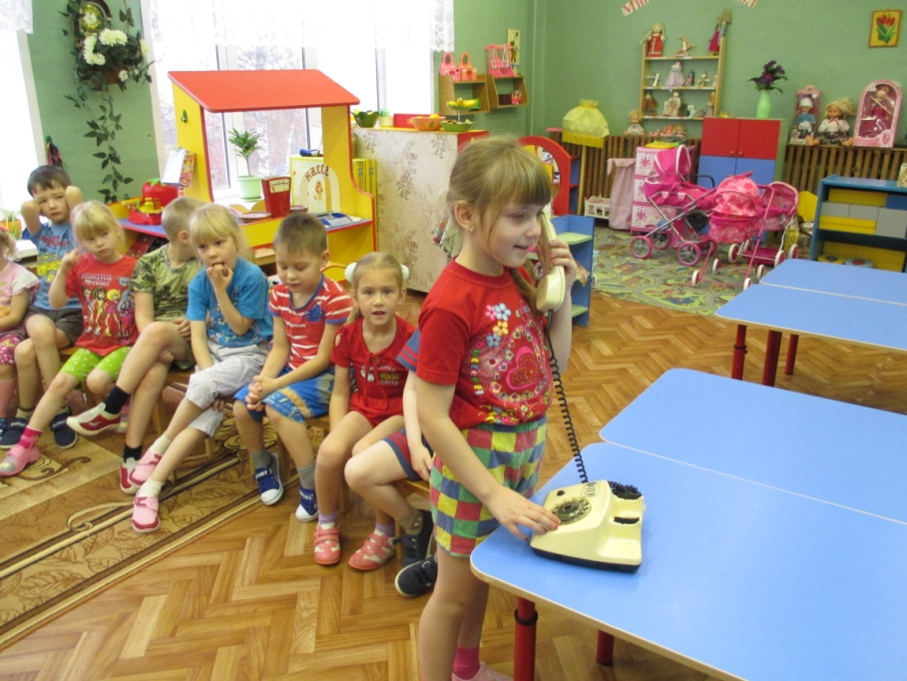
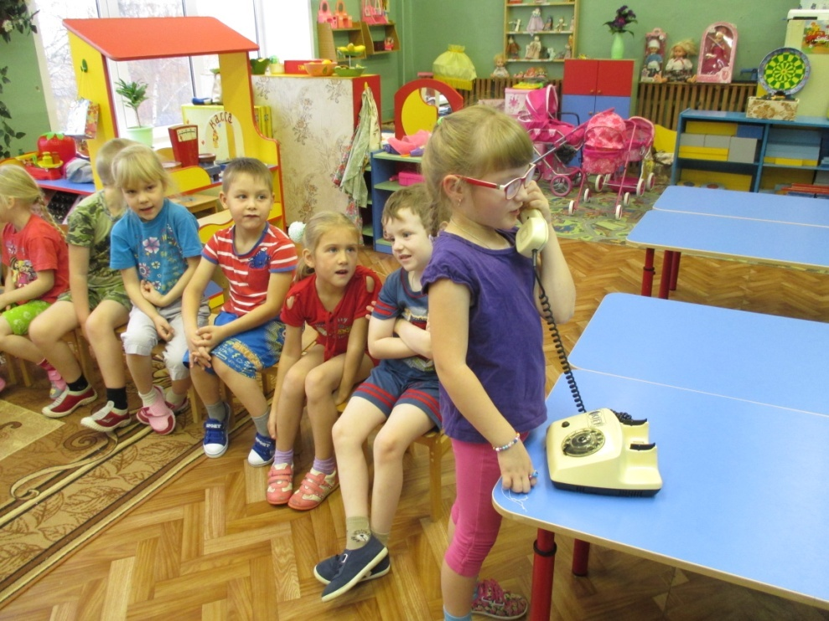
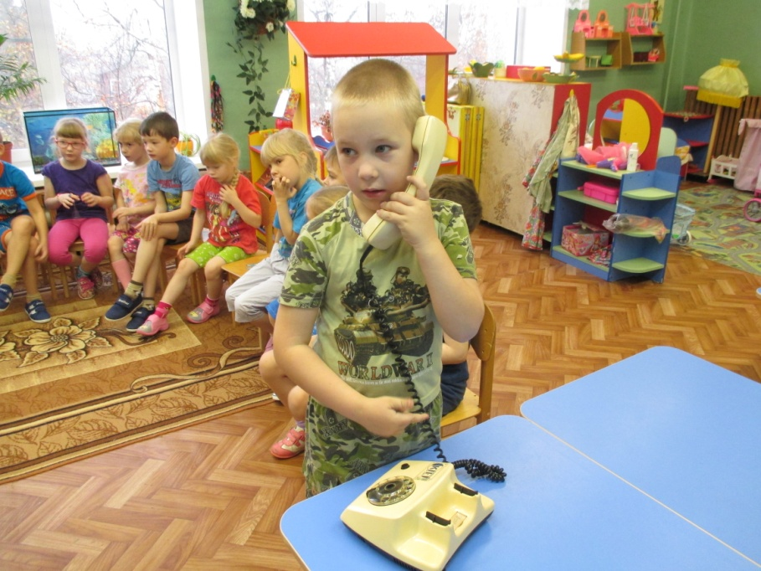
Игра «Вызови пожарную команду»

Slide 9
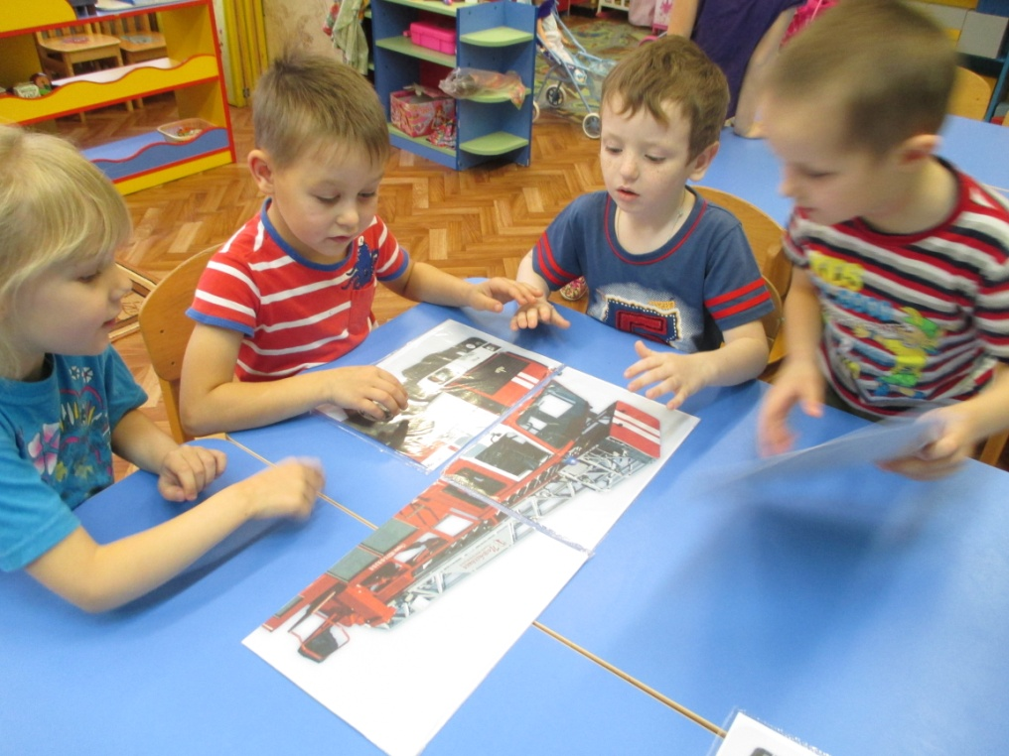
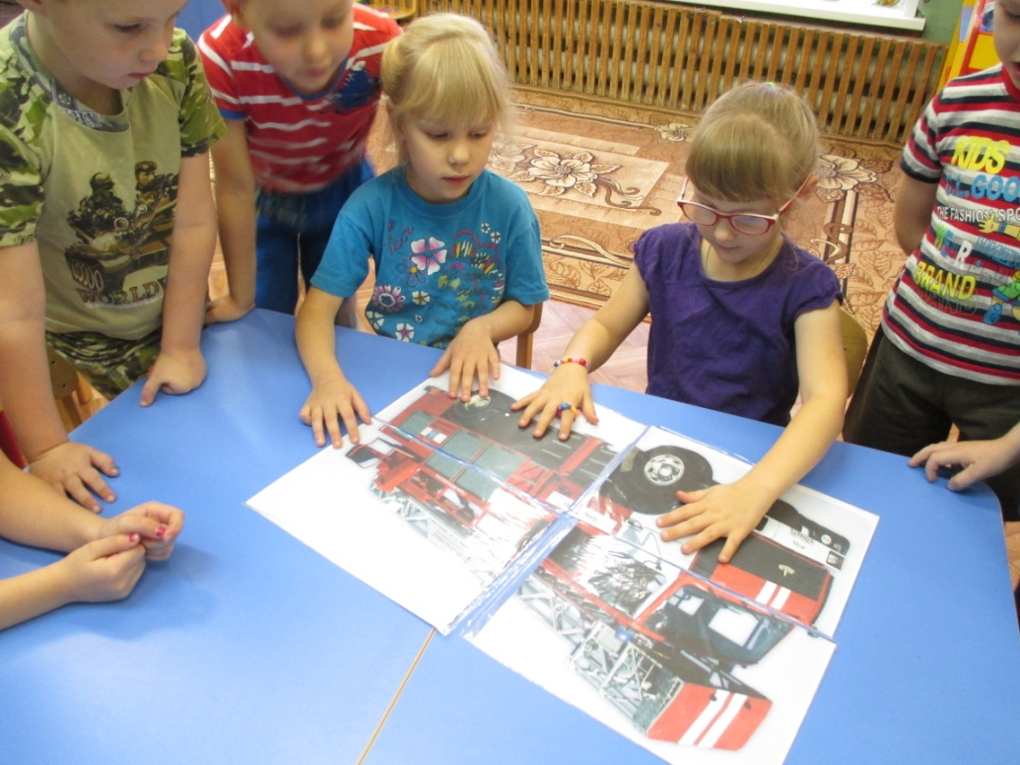
Игра «Собери пожарную машину»

Slide 10
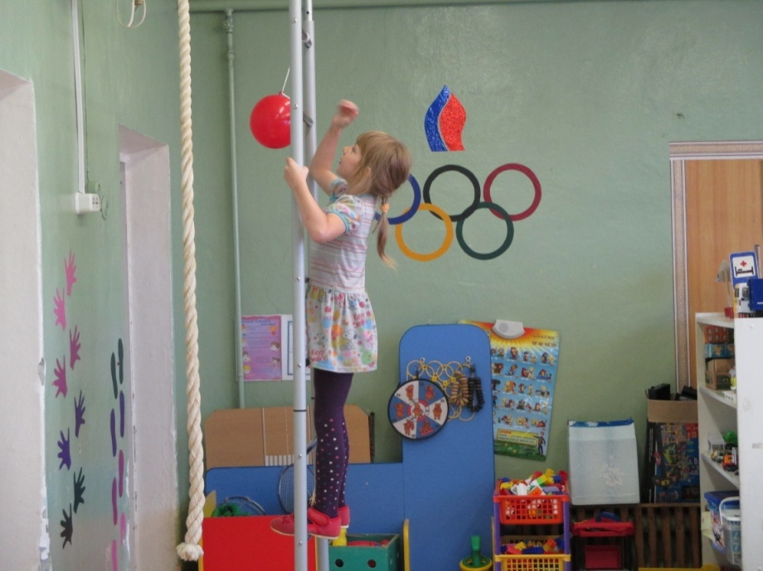
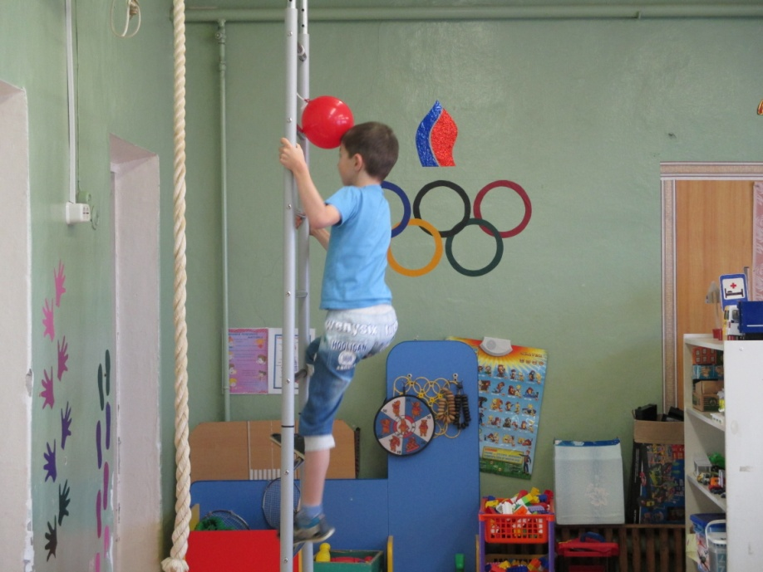
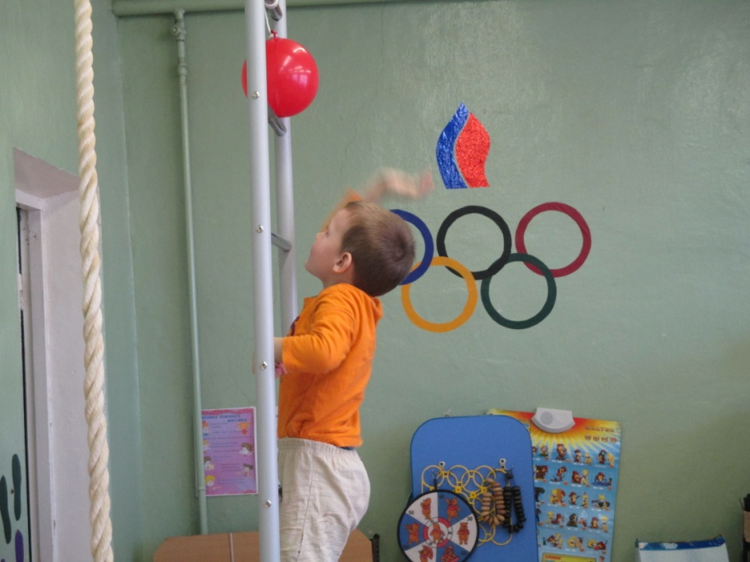
Подвижная игра «Пожарные на учениях»

Slide 11
Подвижная игра «Сигнальный шар»
Ведущий: Раз, два, три, четыре –у кого пожар в …?
Участник: квартире (передача шара)
Ведущий: Дым столбом поднялся вдруг. Кто не выключил …?
Участник: утюг (передача шара)
Ведущий: Красный отблеск побежал. Кто со спичками …?
Участник: играл. (передача шара)
Ведущий: Стол и шкаф сгорели разом. Кто сушил белье над …?
Участник: газом. (передача шара)
Ведущий: Столб огня чердак объял. Кто там спички …?
Участник: зажигал. (передача шара)
Ведущий: Побежал огонь во двор. Это кто там жег …?
Участник: костер. (передача шара)
Ведущий: Пламя прыгнуло в листву. Кто у дома жег …?
Участник: траву. (передача шара)
Ведущий: Кто бросал в огонь при этом незнакомые…?
Участник: предметы. (передача шара)
Ведущий: Помни, каждый гражданин, этот номер…?
Участник: «01». (передача шара)
Ведущий: Дым увидел – не зевай, и пожарных…?
Участник: вызывай. (передача шара)
Ведущий: Это всем должно быть ясно, что шутить с огнем…?
Участник: опасно (передача шара)

Slide 12
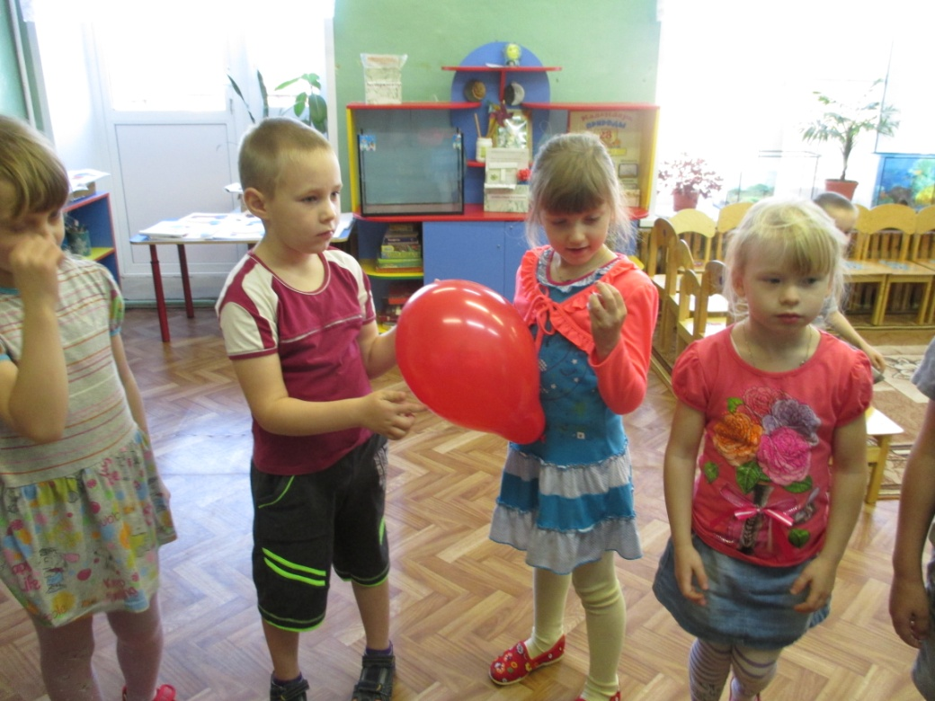
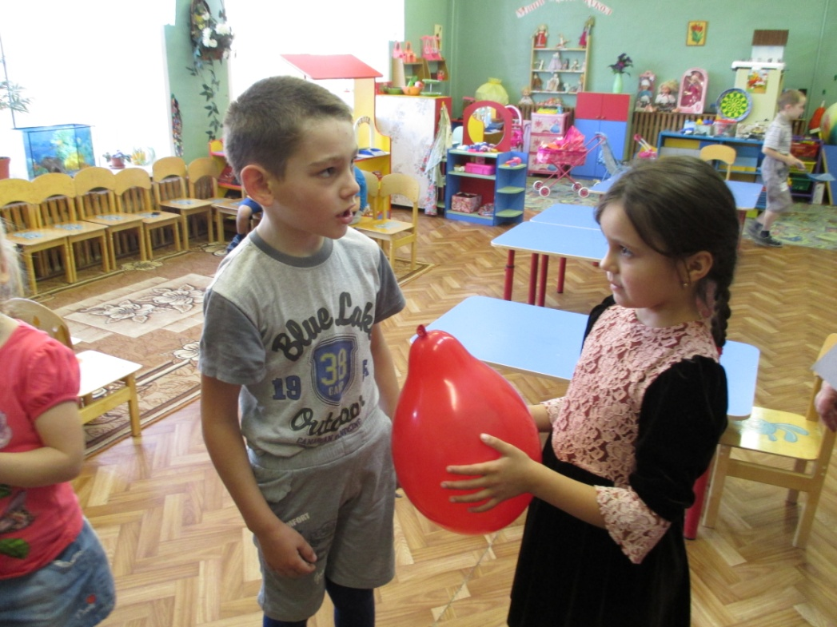
Подвижная игра «Сигнальный шар»

Slide 13
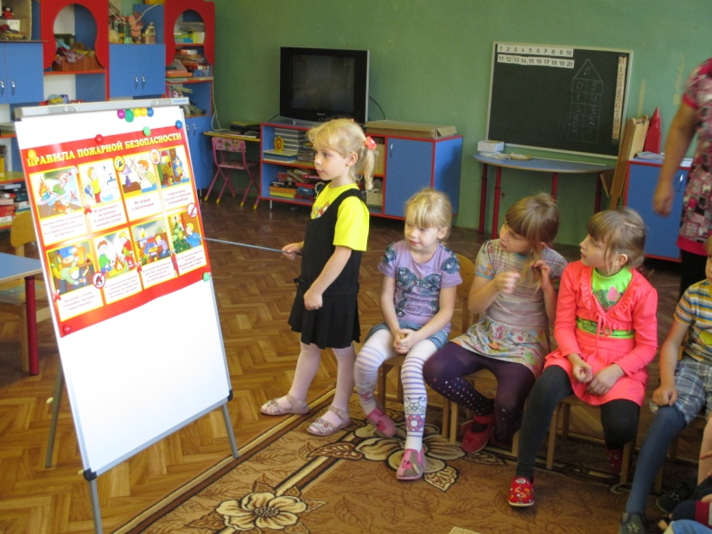
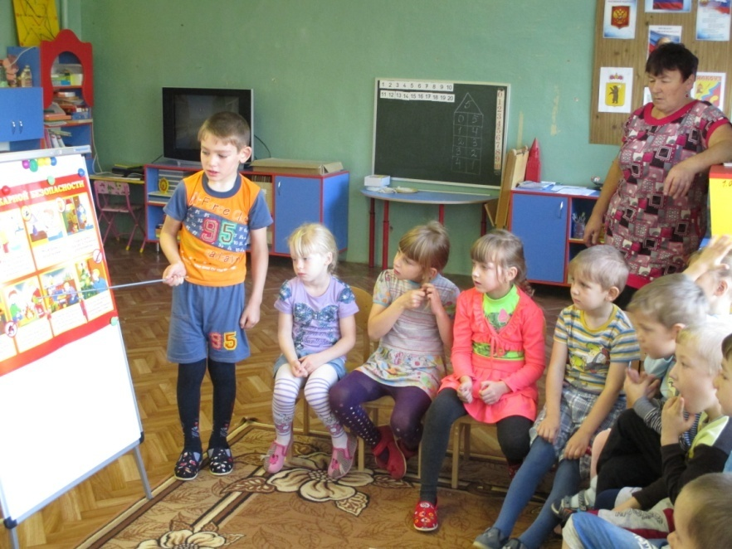
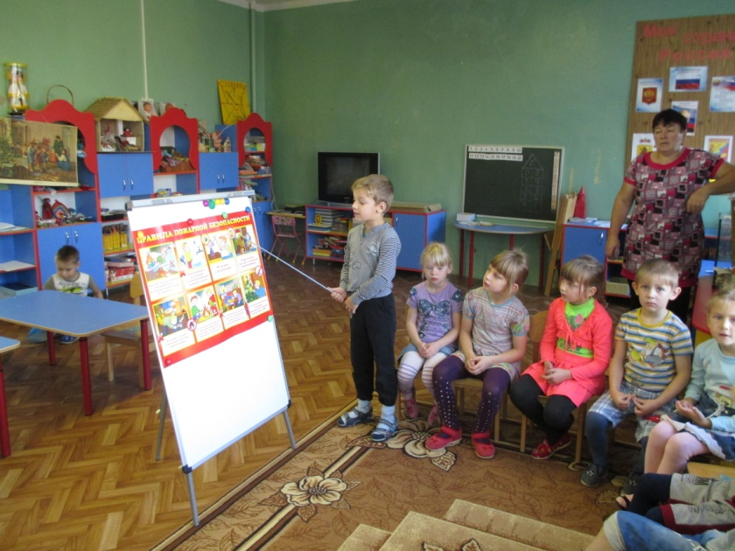
НОД: «Правила поведения при пожаре»

Slide 14
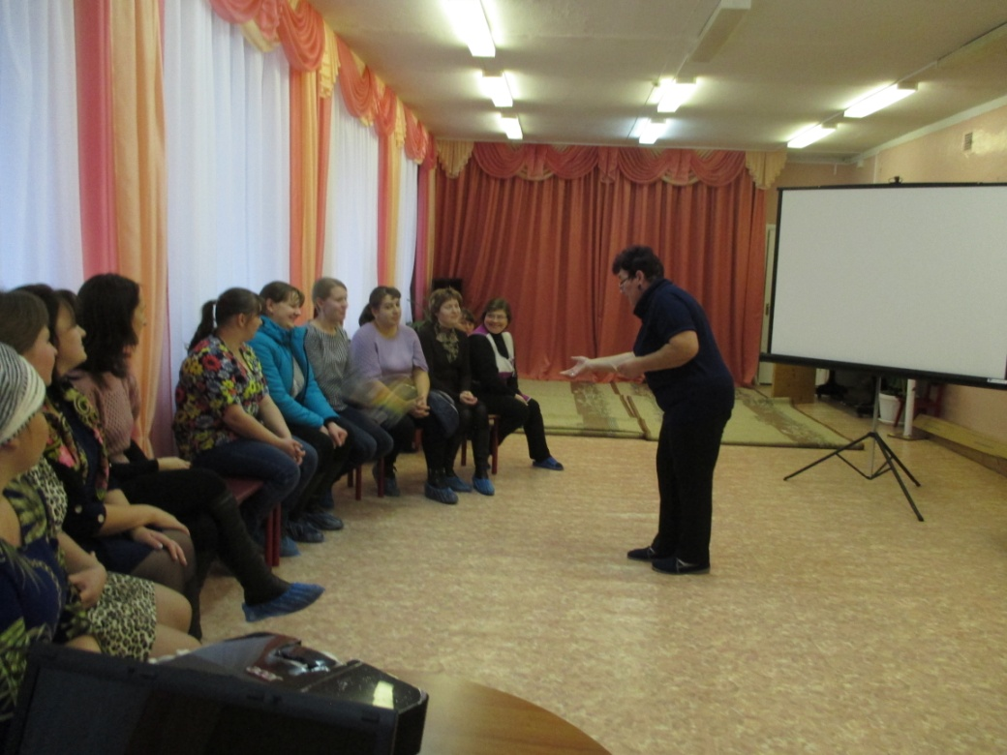
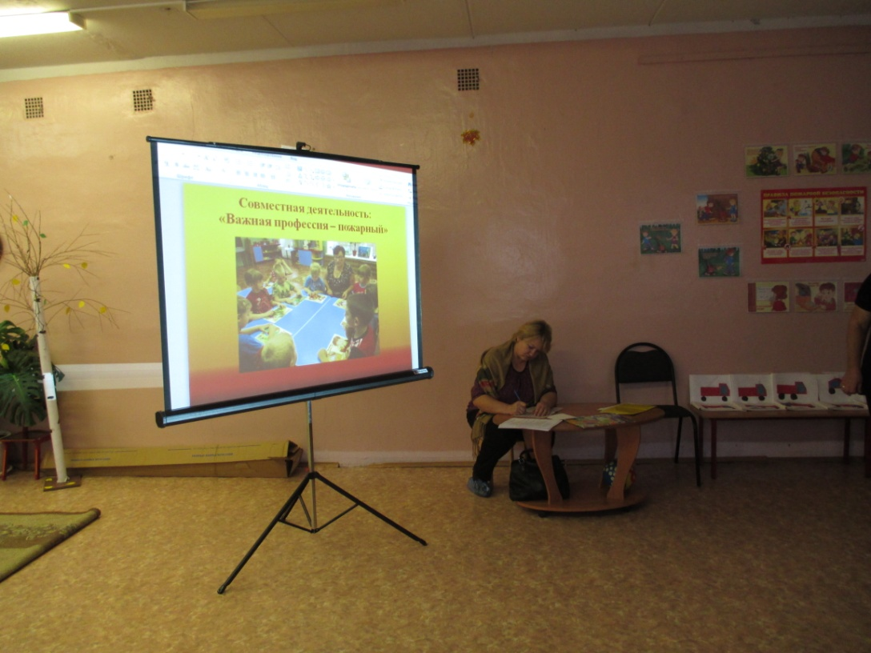
Родительское собрание

Slide 15
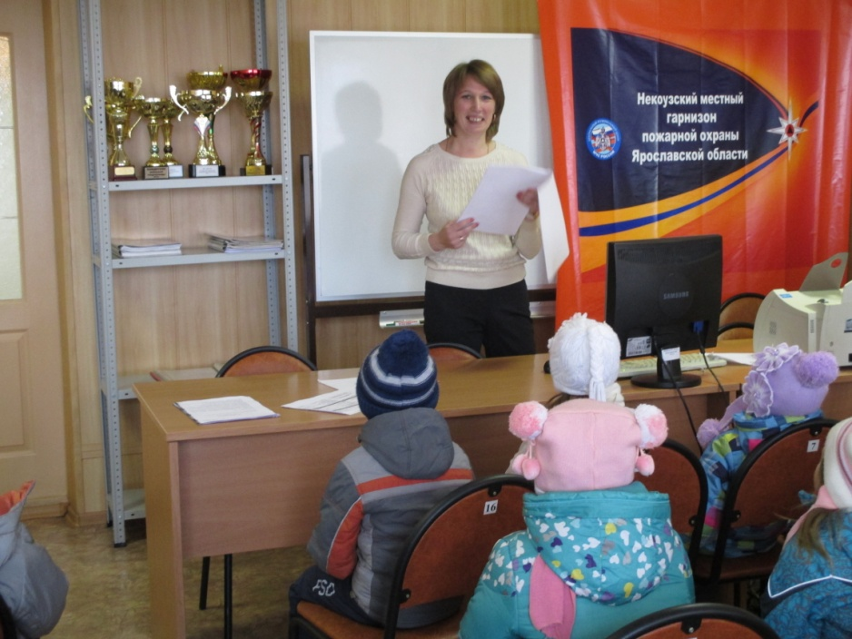
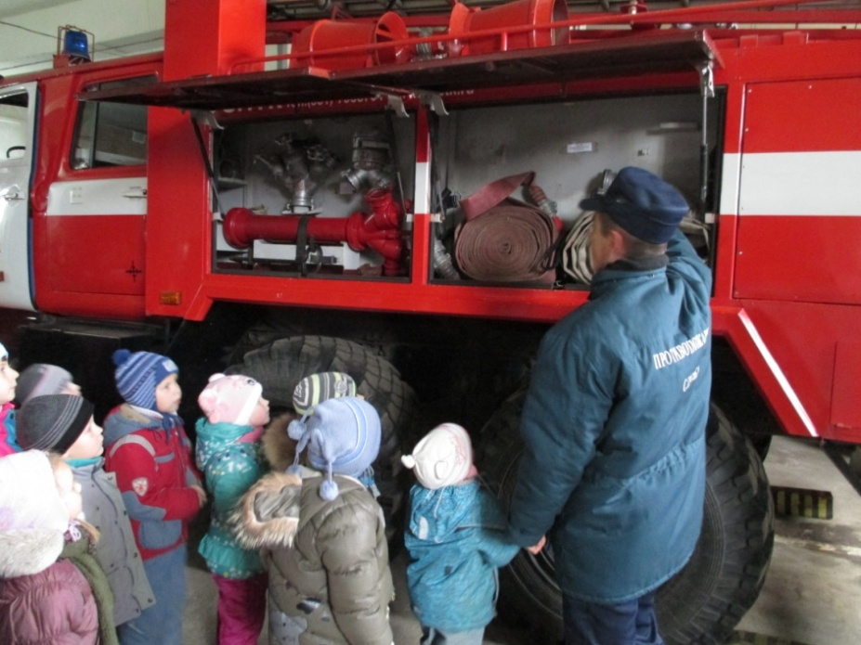
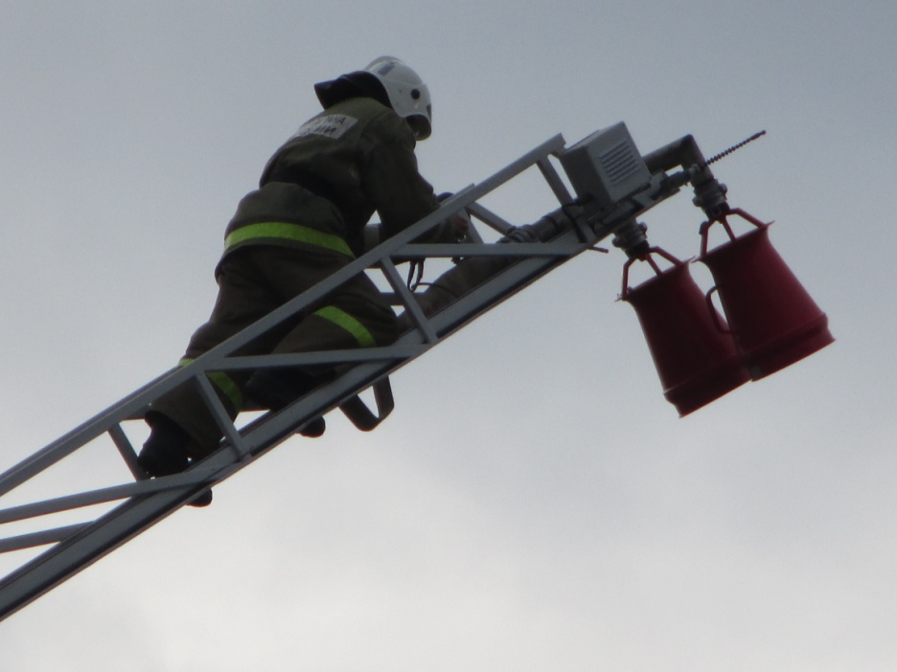
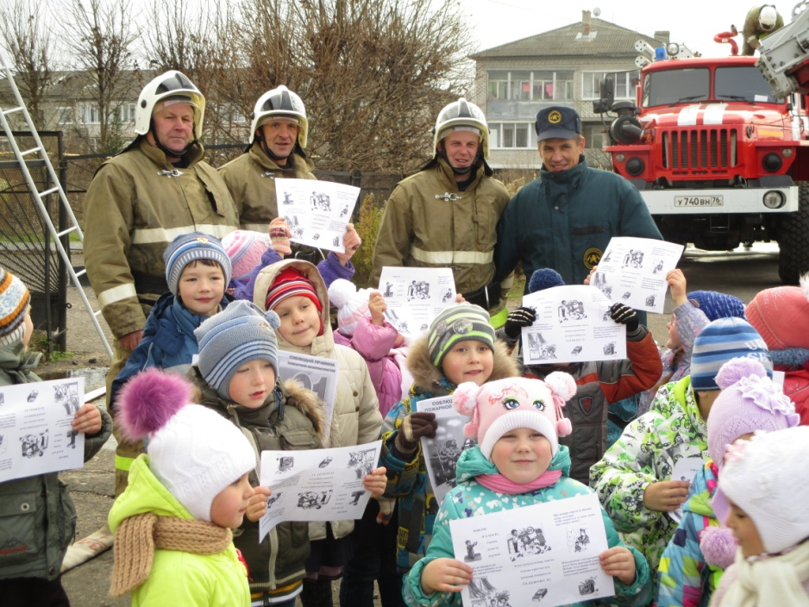
Экскурсия в пожарную часть

Slide 16
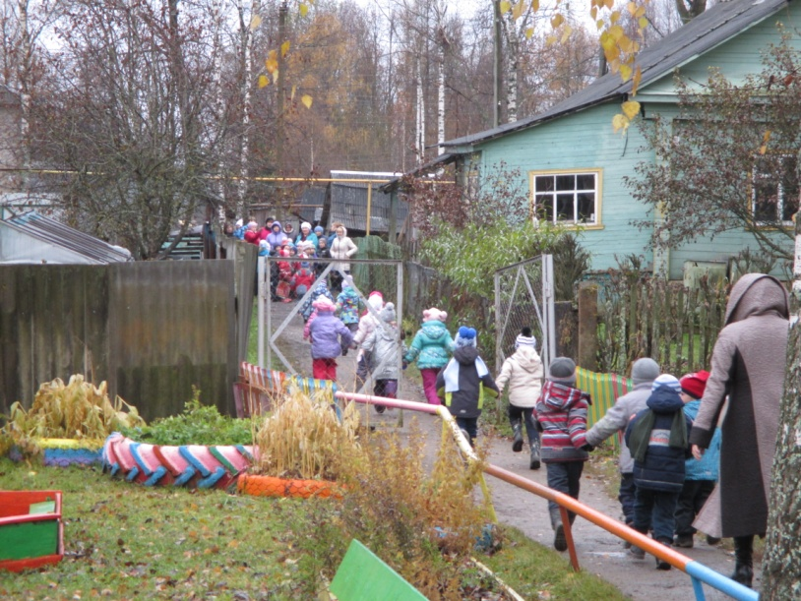
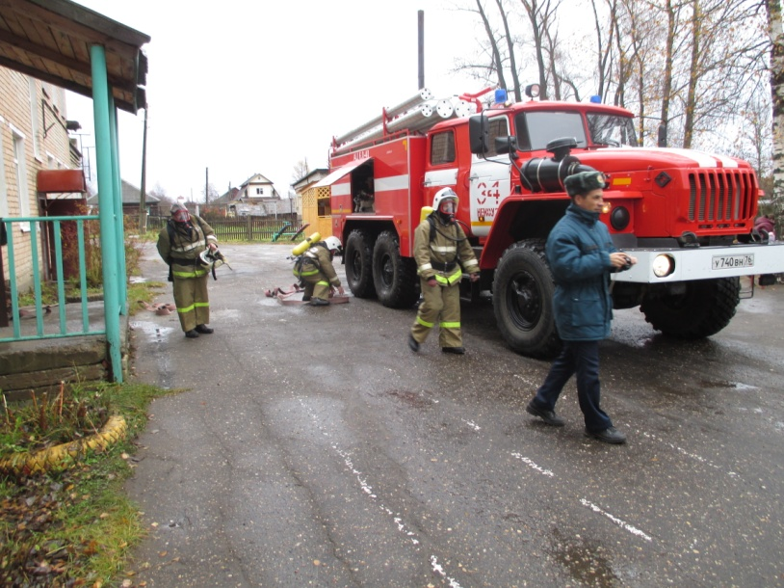
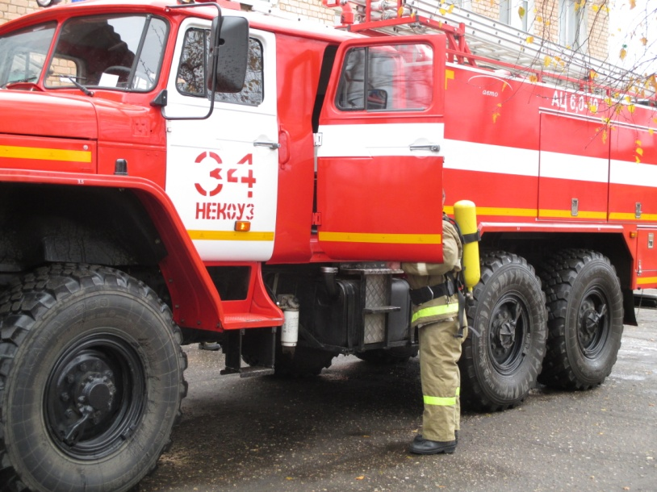
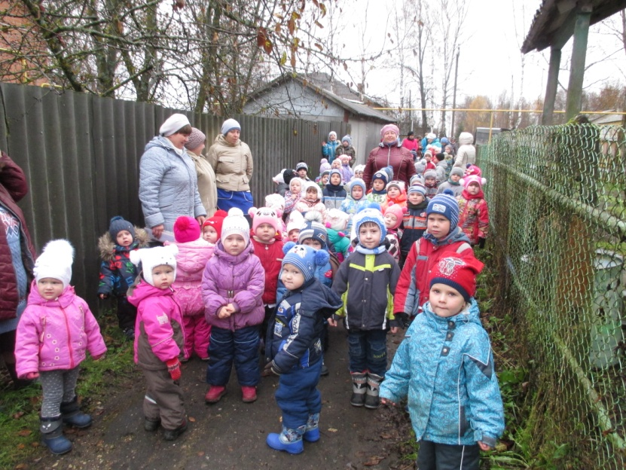
Пожарные учения

Slide 17
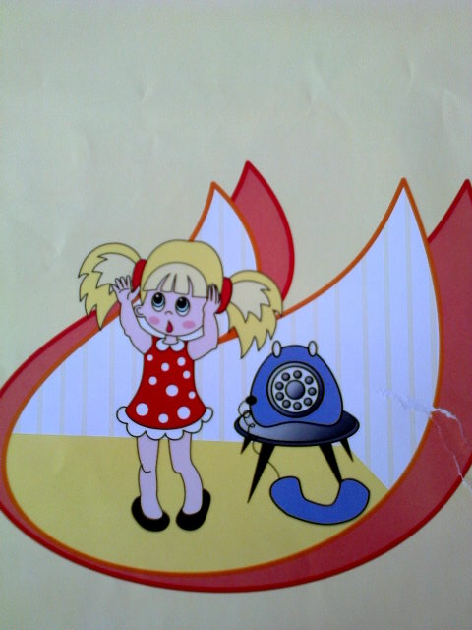
СПАСИБО ЗА ВНИМАНИЕ!!!

